Slide 1


PHÒNG GIÁO DỤC VÀ ĐÀO TẠO QUẬN LONG BIÊN
TRƯỜNG MẦM NON GIANG BIÊN
PHÁT TRIỂN THẨM MỸ
Đề tài: Dạy hát “Em đi qua ngã tư đường phố”
Nghe hát: Đi đường em nhớ
Lứa tuổi: 3 – 4 tuổi

Slide 2
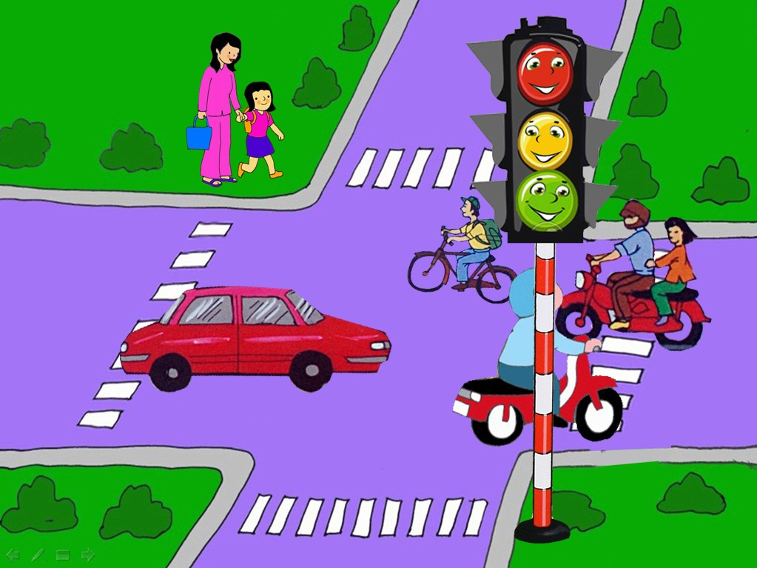

Slide 3


Dạy hát:
Em đi qua ngã tư đường phố

Slide 4

Trẻ hát

Slide 5

Nghe hát:
Đi đường em nhớ

